Slide 1
幸运大转盘
H5游戏机制

Slide 2
1
互动机制

Slide 3
幸运大转盘
加载页面
动画说明：转盘旋转(如图)
播放幻灯片，可看动效

Slide 4

幸运大转盘
封面：点击“开始游戏”进入游戏页面。
动画说明：
标题、星星、钱袋微微摇晃
播放幻灯片，可看动效

Slide 5
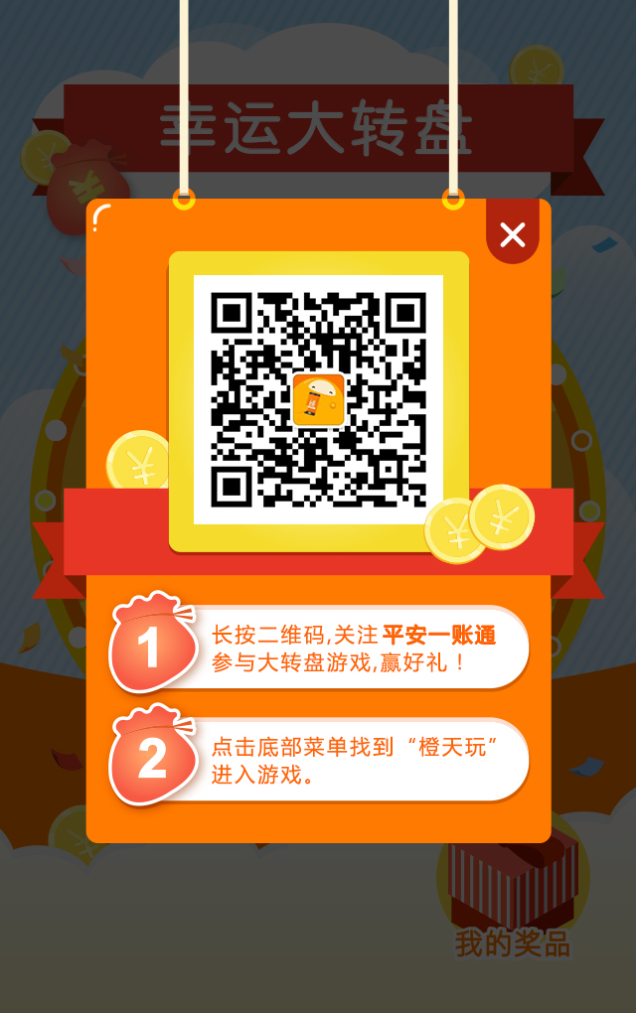
幸运大转盘
游戏页面：
点击“开始抽奖”转盘旋转
操作：
点击“开始抽奖“按钮，
判断是否是平安一账通粉丝
a、如果是，直接转盘旋转抽奖;
b、如果不是，弹出扫码弹框，
跳转下面说明浮窗页面：
1、长按二维码，关注平安一账通参与大转盘游戏，
赢好礼
2、点击底部菜单找到“橙天玩”进入游戏。
动画说明：如图
播放幻灯片，可看动效

Slide 6
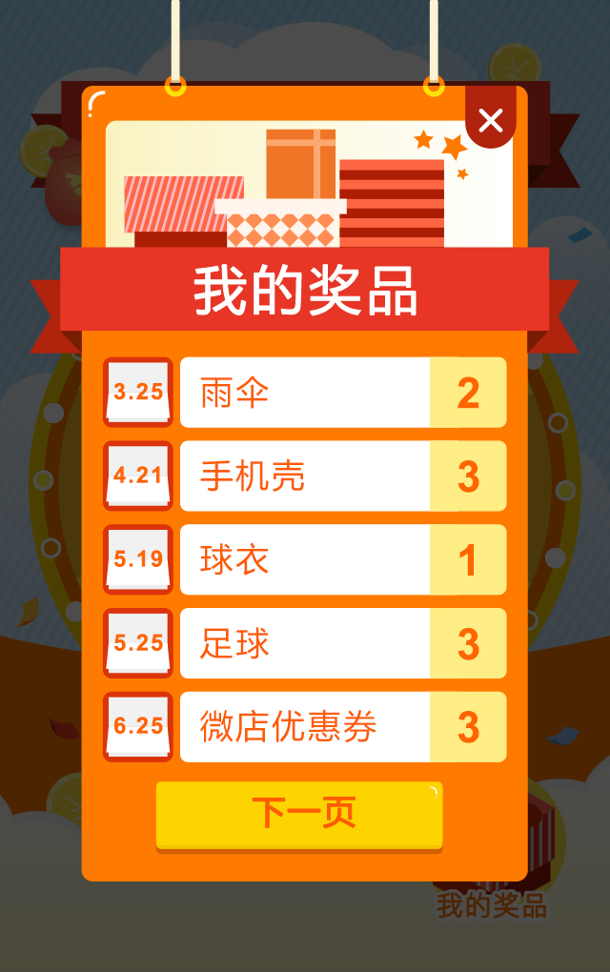
幸运大转盘
我的奖品入口：
用户点击进入可以看到所有奖品
【我的奖品】
1、中奖日期，中奖物品，中奖物品数量
动画说明：三颗小星星可以一闪一闪

Slide 7
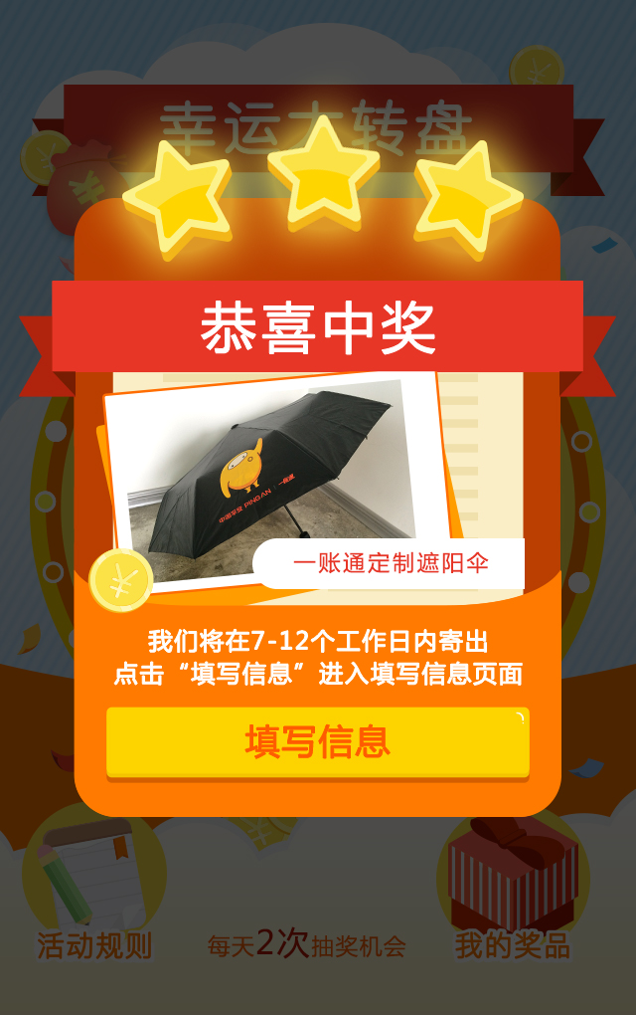
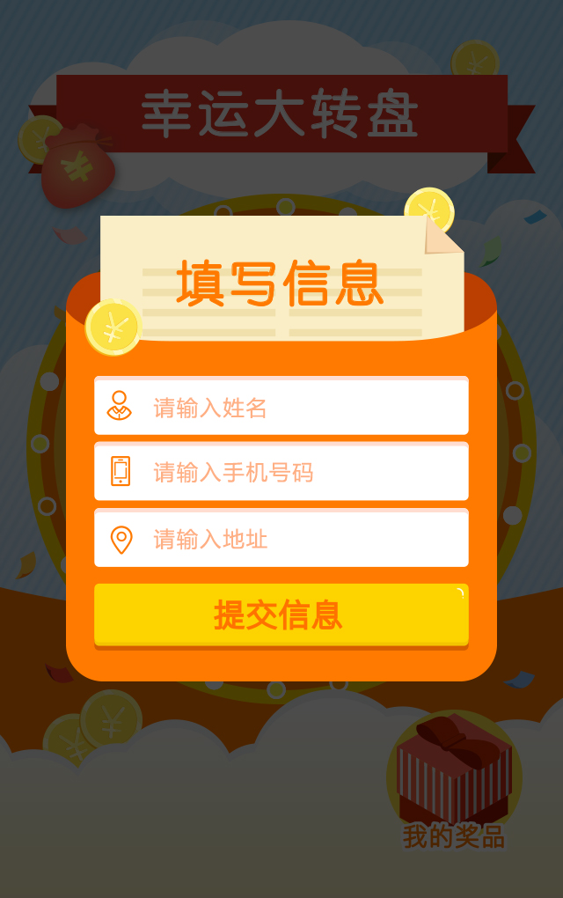
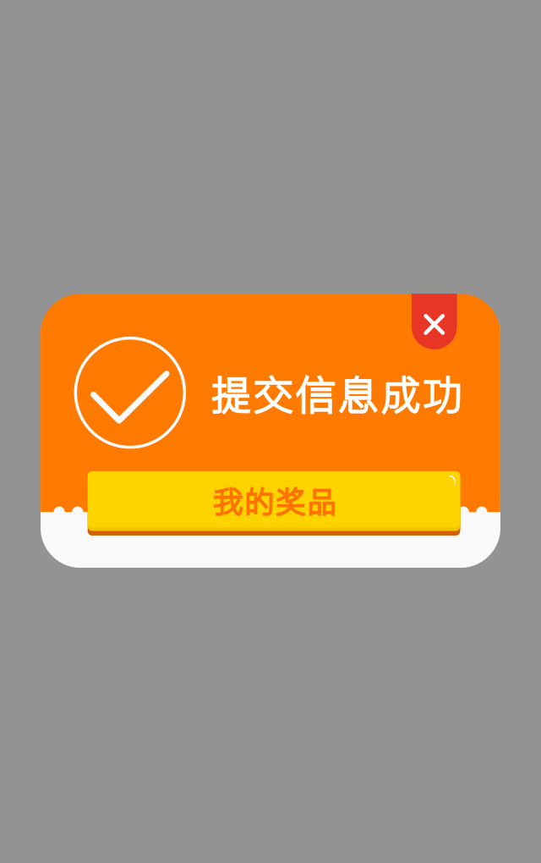
幸运大转盘
中奖弹框一：
奖品：
针对手机壳、伞、足球
动画说明：三颗小星星依次出现
播放幻灯片，可看动效

Slide 8

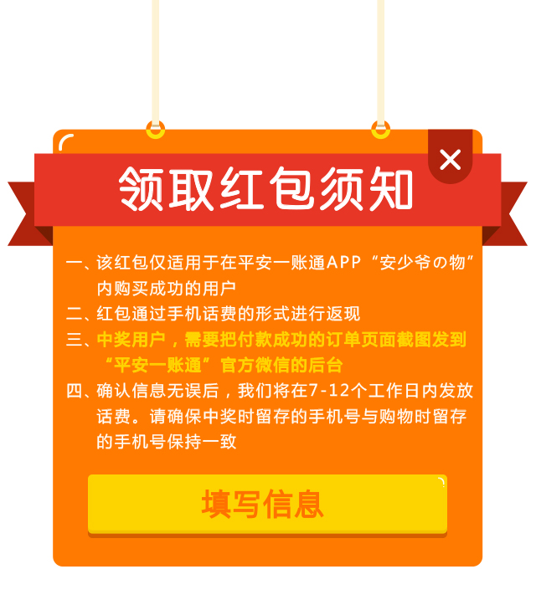
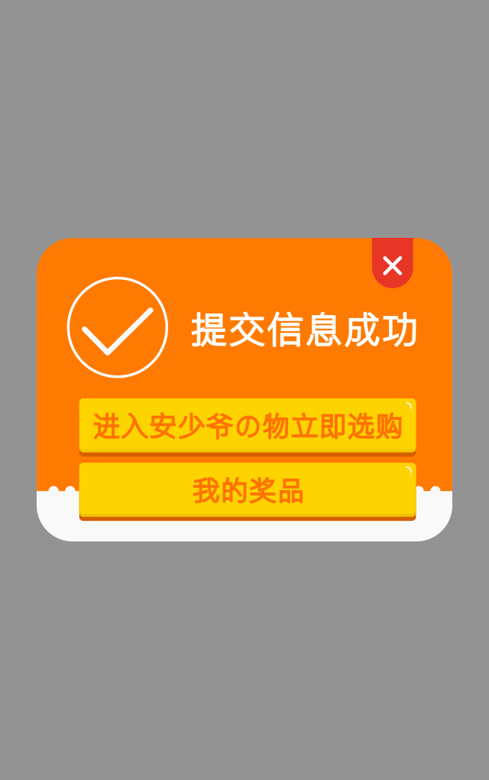
幸运大转盘
中奖弹框二：
奖品：
针对5元购物红包，10元购物红包、
20元购物红包
动画说明：三颗小星星依次出现

